Slide 1
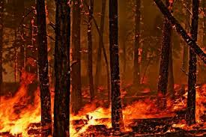
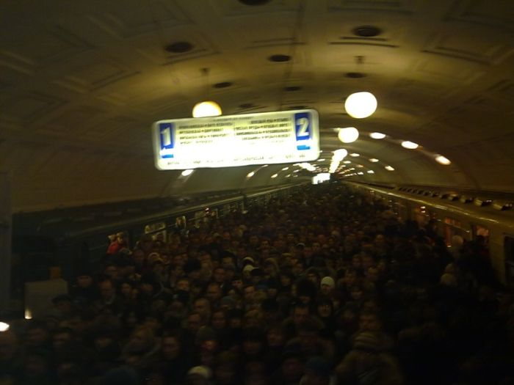
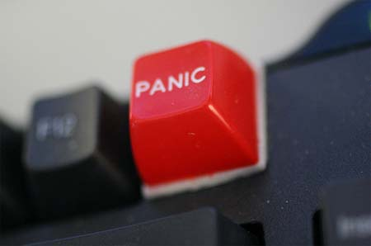
Опасность

Slide 2
Зависимые пары
пожары
люди
автомобильные аварии
наводнения
авиакатастрофы
землетрясения

Slide 3
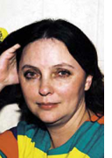
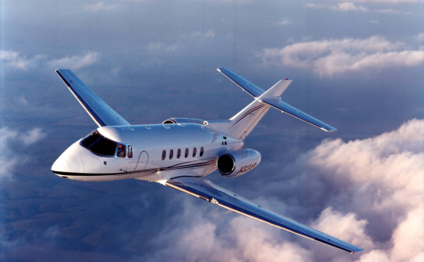
Мы думаем, что
Многое зависит от людей
Знания – способ выжить

Slide 4
Что помогает выжить, а что мешает?
Холод, спокойствие, жажда, сила духа, голод, упадок сил,
здоровье, апатия, логика,
одиночество, чувство бессилия,
страх, знание, воля к жизни, паника, оптимизм

Slide 5
Качества, помогающие
выжить
Причины, мешающие
выживанию
Спокойствие
Сила духа
Физическая форма
Здоровье
Логика
Знание
Воля к жизни
Оптимизм
Холод
Боль
Жажда
Голод
Упадок сил
Апатия
Одиночество
Чувство бессилия
Страх
паника

Slide 6
Личные качества, необходимые для успешного преодоления критической ситуации (из опыта военных всего мира)
у
Способность концентрировать разум.
Способность импровизировать. Способность жить в одиночестве.
Способность адаптироваться к ситуации.
Способность сохранять спокойствие. Способность оставаться оптимистом, в то же время, готовясь к худшему

Slide 7
Мы думаем, что
Многое зависит от людей
Знания – способ выжить
Развивать личные качества – основа безопасности

Slide 8
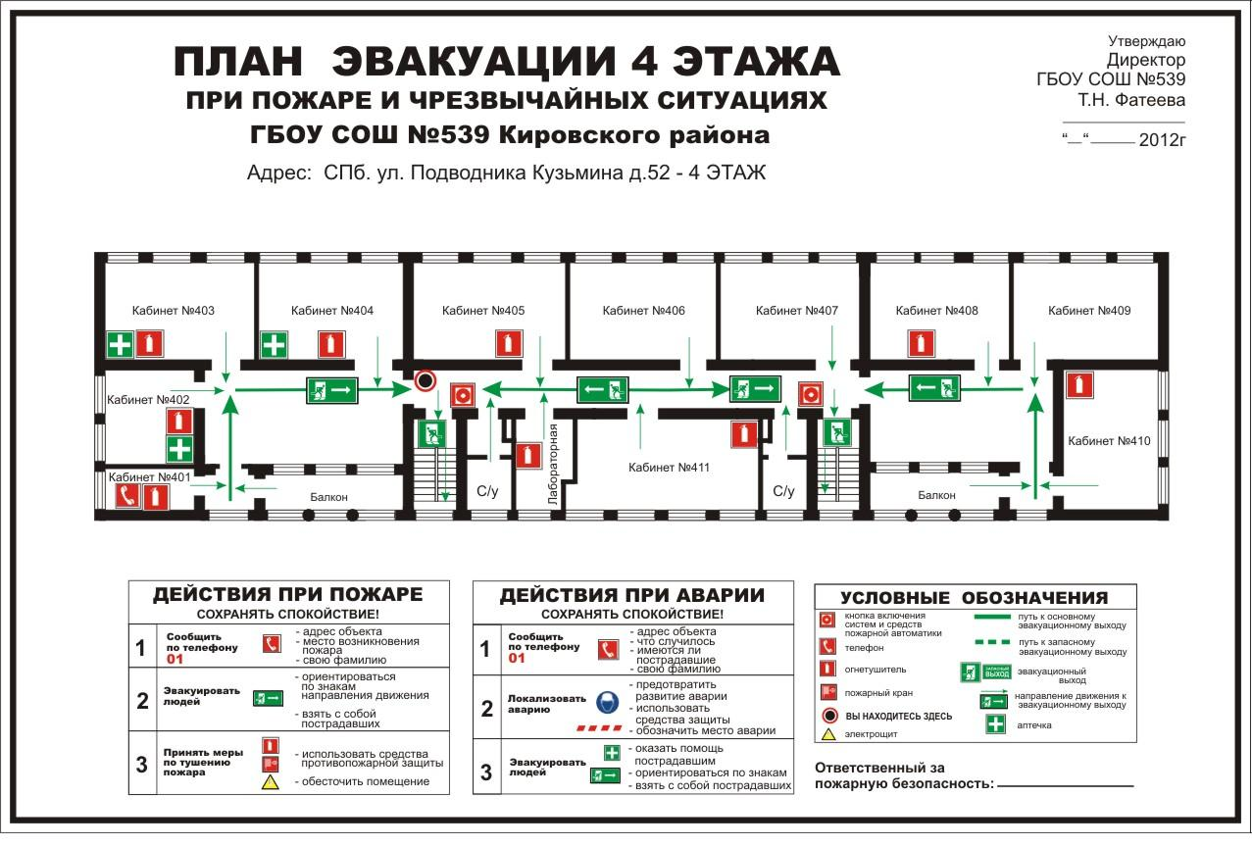

Slide 9
Ответь на вопросы:
Что изображено на слайде?
Какой этаж?
Сколько огнетушителей?
Сколько выходов на крышу?
Сколько кнопок включения сигнализации и где они расположены?
Где аптечка?

Slide 10
Девиз для человека, попавшего в трудную ситуацию
?

Slide 11
Какими способностями вы уже обладаете?
Каких личных качеств вам не хватает, но вы можете в себе развить?

Slide 12
От чего зависит самосохранение?

Slide 13
Создай скульптуру
Уверенность

